Slide 1
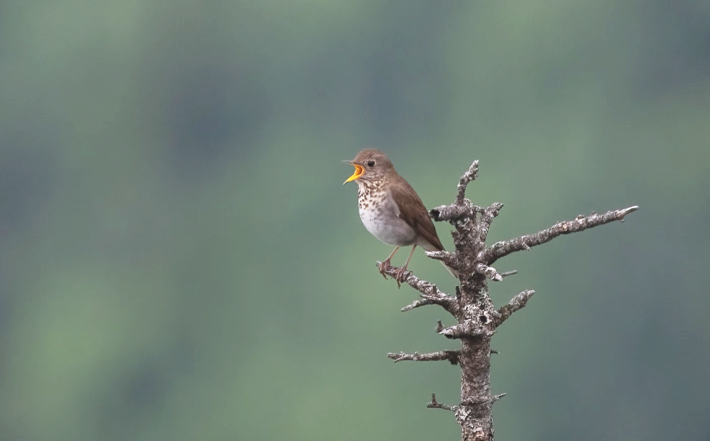




Impact du développement éolien sur l'habitat de la
Grive de Bicknell
Présentateur
Pierre Nassivera, Université Laval
Auteurs
Francis Lessard, Université Laval
Jérôme Lemaître, MRNF
Yves Aubry, ECCC Junior A. Tremblay, ECCC & Université Laval
7 mai 2025, Rimouski
© Sandy Podulka

Slide 2
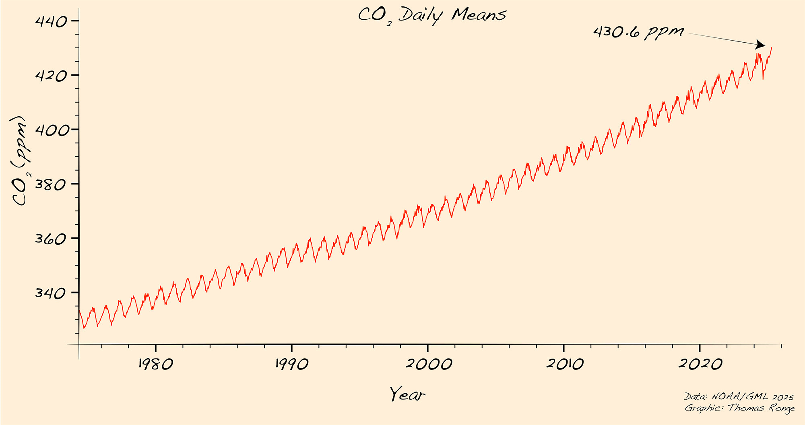

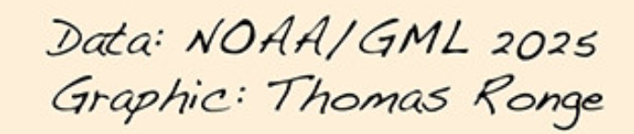
1/X
Introduction – Méthodes & Résultats – Discussion & Perspectives
[CO₂] _{atm} enregistrées de 1974 à aujourd'hui
Notes:
Le CO2 dans l'atmosphère est mesuré en parties par million (ppm), qui indique le nombre de molécules de CO2 pour un million de molécules d'air sec.

Slide 3
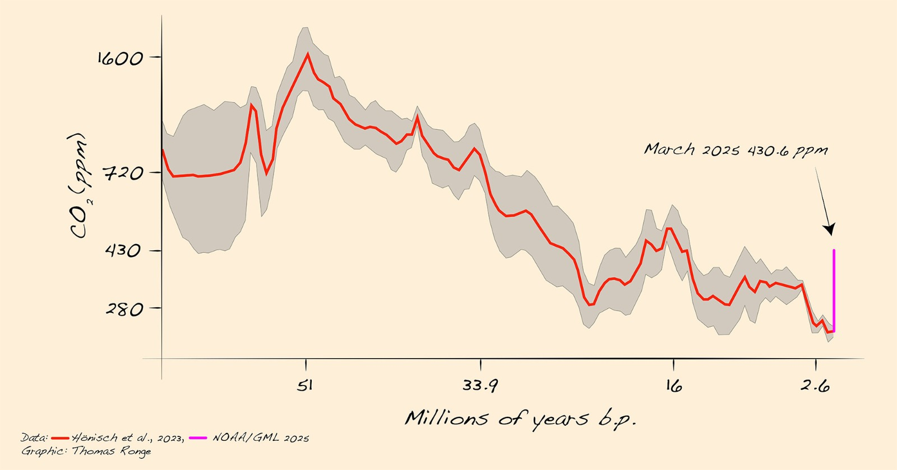
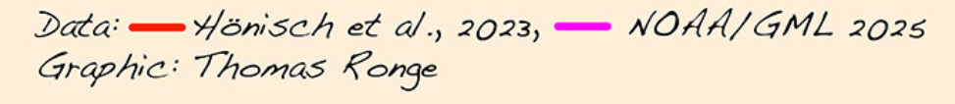
1/X
Introduction – Méthodes & Résultats – Discussion & Perspectives
Évolution de la [CO₂] _{atm} au cours des 66 derniers millions d'années
Homo sapiens ~300 000 ans Hublin et al. in Nature (2017)

Slide 4
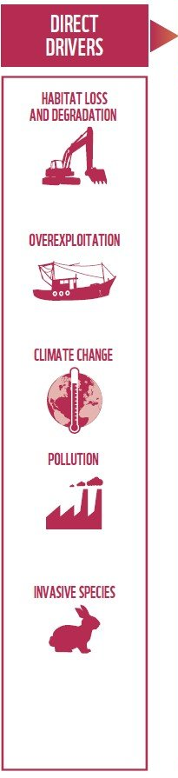
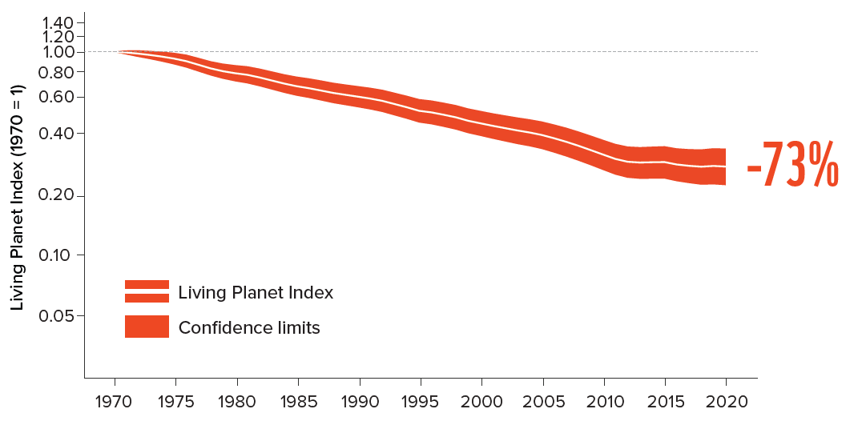
1/X
Introduction – Méthodes & Résultats – Discussion & Perspectives
Evolution du Living Planet Index entre 1970 et 2020
WWF/ZSL (2024)
Notes:
Montre qu’un sous ensemble de 34,836 populations de 5,495 espèces a vu son abondance decliner en moyenne de 73% entre 1970 et 2020.

Slide 5
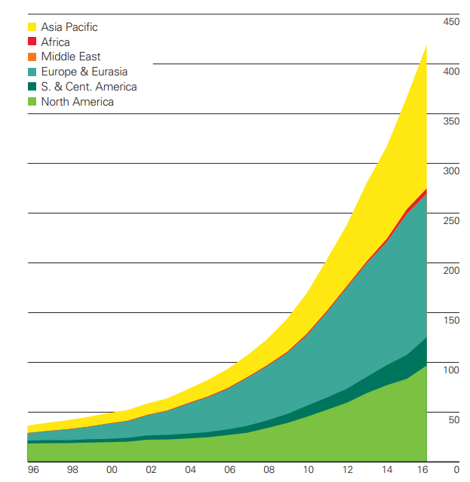
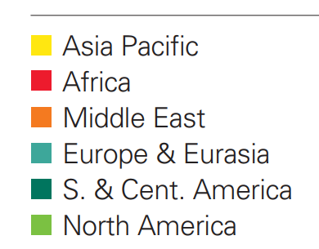
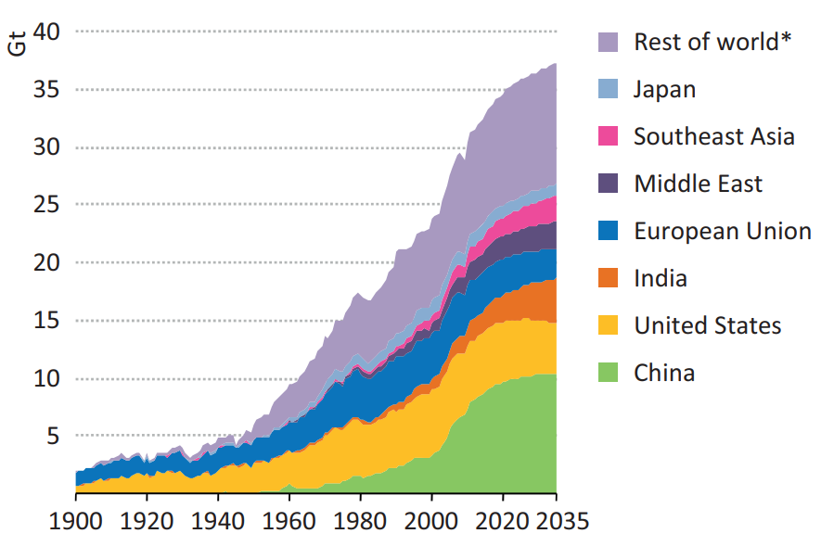
1/X
Introduction – Méthodes & Résultats – Discussion & Perspectives
Projection d’augmentation de la demande mondiale d’énergie d’ici 2035
Consommation d'énergies renouvelables par région (hors hydro) entre 1996 et 2016
Millions de tonnes eq de pétrole
OCDE (2013)
British Petroleum Statistical Review of World Energy (2017)
Notes:
OCDE = Organisation de coopération et de développement économiques

Slide 6
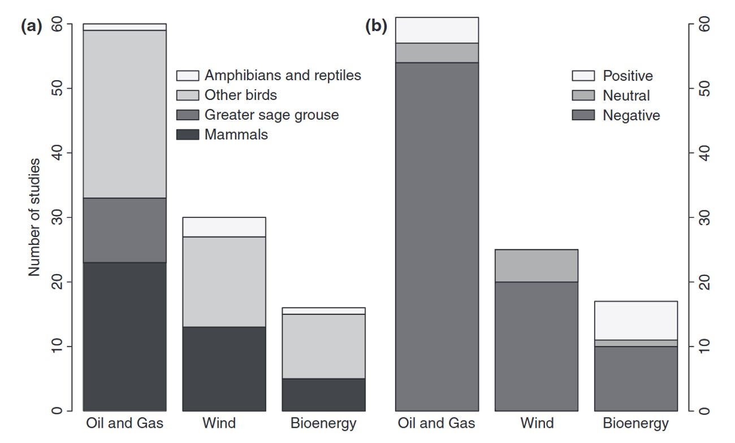
1/X
Introduction – Méthodes & Résultats – Discussion & Perspectives
Nombre d'études menées aux États-Unis et au Canada, classées selon (a) le groupe taxonomique et le secteur énergétique, et (b) le type de réponse observée chez la faune sauvage.
Adapté de Northrup & Wittemyer in Ecology Letters (2013)

Slide 7
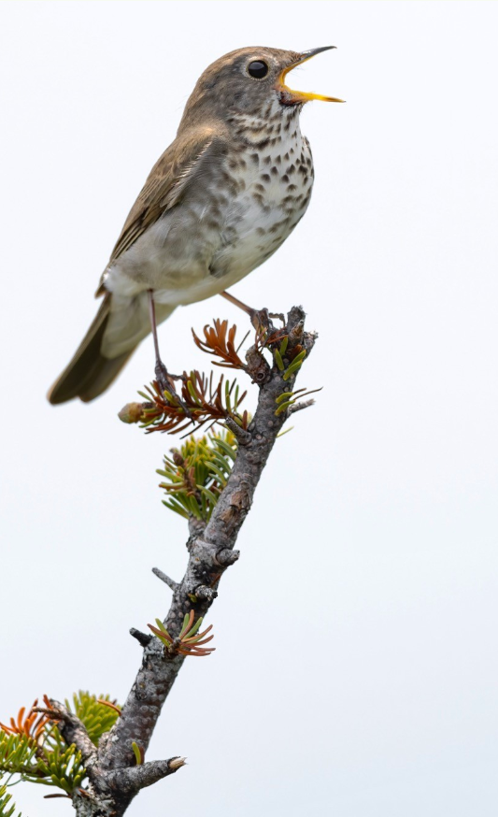
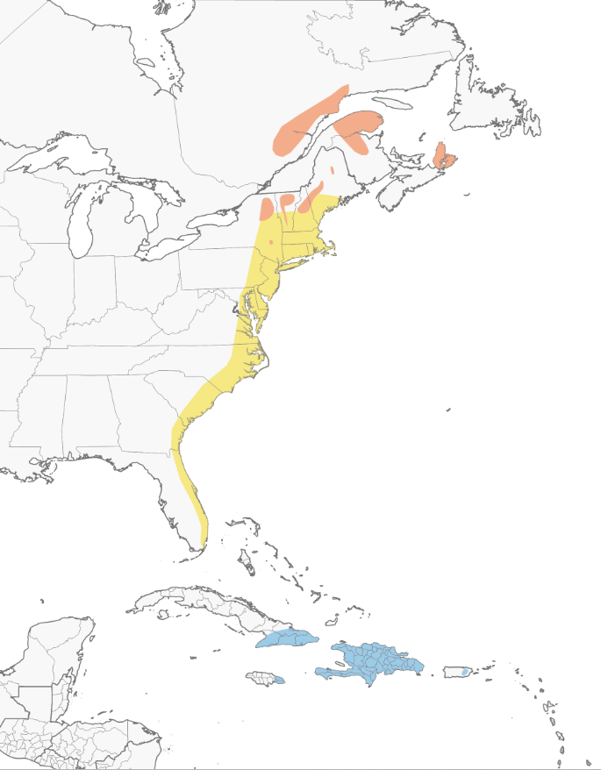
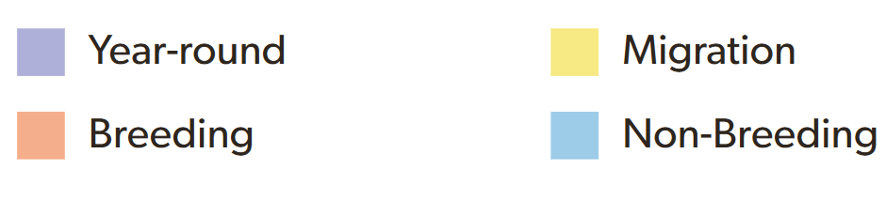
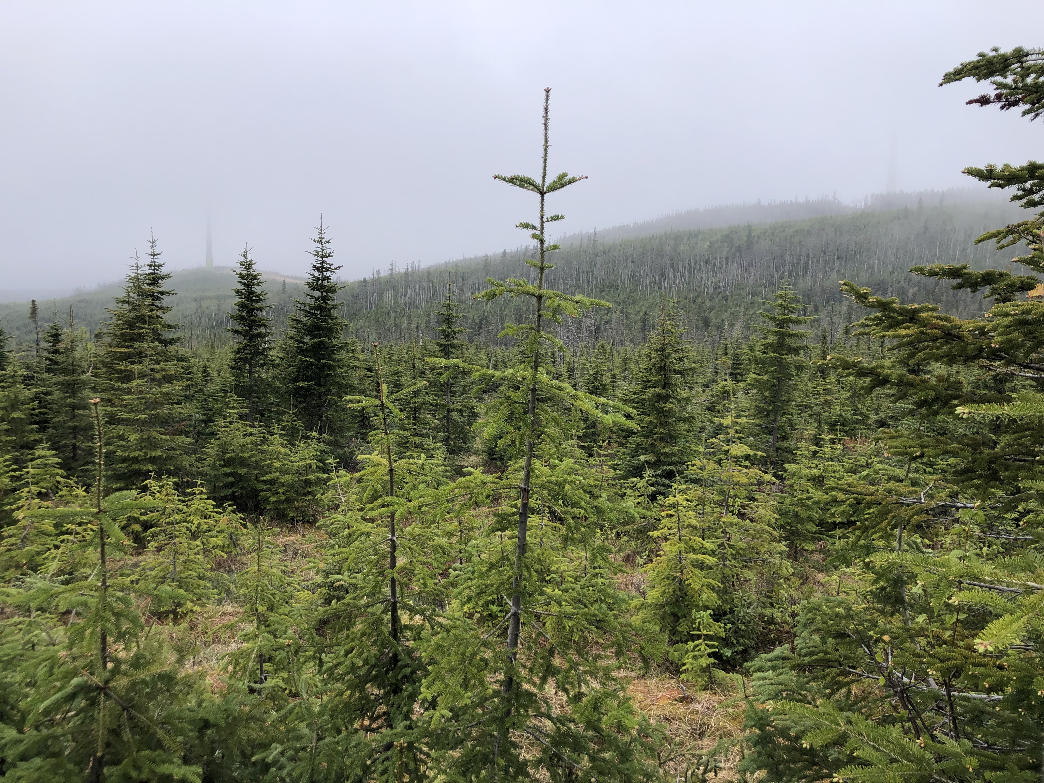
1/X
Introduction – Méthodes & Résultats – Discussion & Perspectives
Distribution de la Grive de Bicknell (Catharus bicknelli)
© Francois-Xavier Grandmont
© Matt Felperin
Townsend et al. (2015)

Slide 8
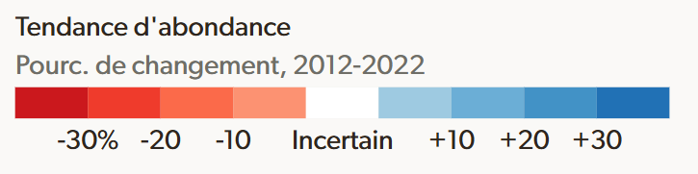
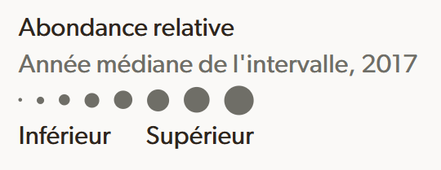
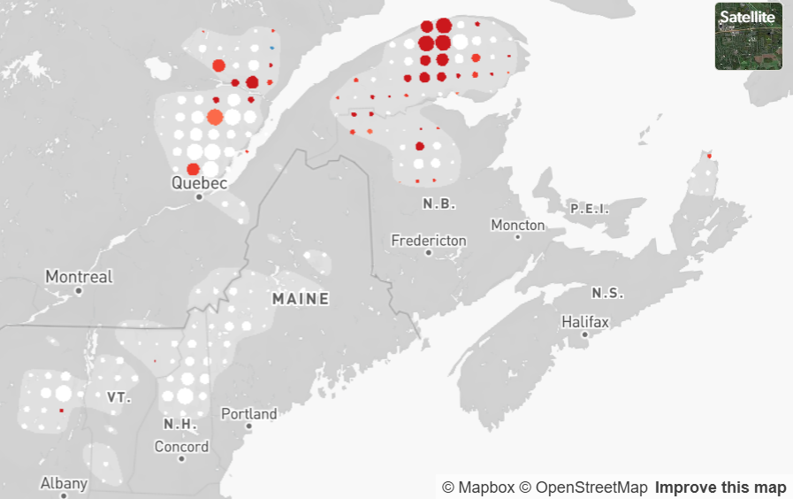
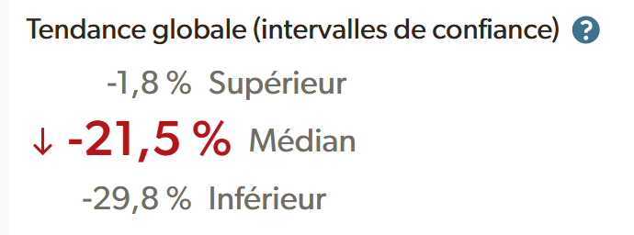
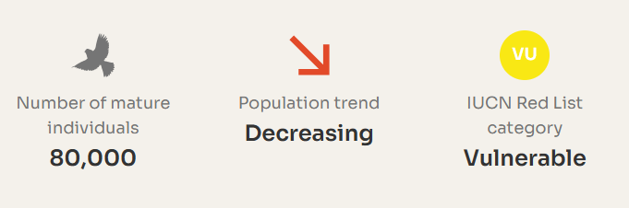


1/X
Introduction – Méthodes & Résultats – Discussion & Perspectives
BirdLife International (2020)
© Matt Felperin
Notes:
Cette carte représente le changement cumulatif de l'abondance relative estimée de 2012 à 2022, les cercles représentant des régions de 27 km x 27 km. Le rouge indique un déclin et le bleu une augmentation. Plus la couleur est foncée, plus la tendance est forte. Les cercles blancs représentent les endroits où l'estimation de la tendance n'est pas significativement différente de zéro (c'est-à-dire que l'intervalle de confiance de 80 % contient zéro). La taille des cercles est mise à l'échelle par l'abondance relative estimée au milieu de la période.
Les données sont issues d'observations (eBird), corrigées par effort d’observation. Le modèle estime la fréquence d’occurrence ou l’abondance relative (nombre d’individus détectés par unité d’effort, dans un lieu donné). Donc, une baisse de -21,5 % signifie qu’il y a 21,5 % de chances en moins de détecter la Grive de Bicknell à un endroit donné pendant la période de reproduction en 2022 comparé à 2012.
Autrement dit, la fréquence de détection de la Grive de Bicknell pendant la période de nidification a diminué de manière significative, ce qui reflète un recul probable de ses effectifs reproducteurs dans une grande partie de son aire de répartition.

Slide 9
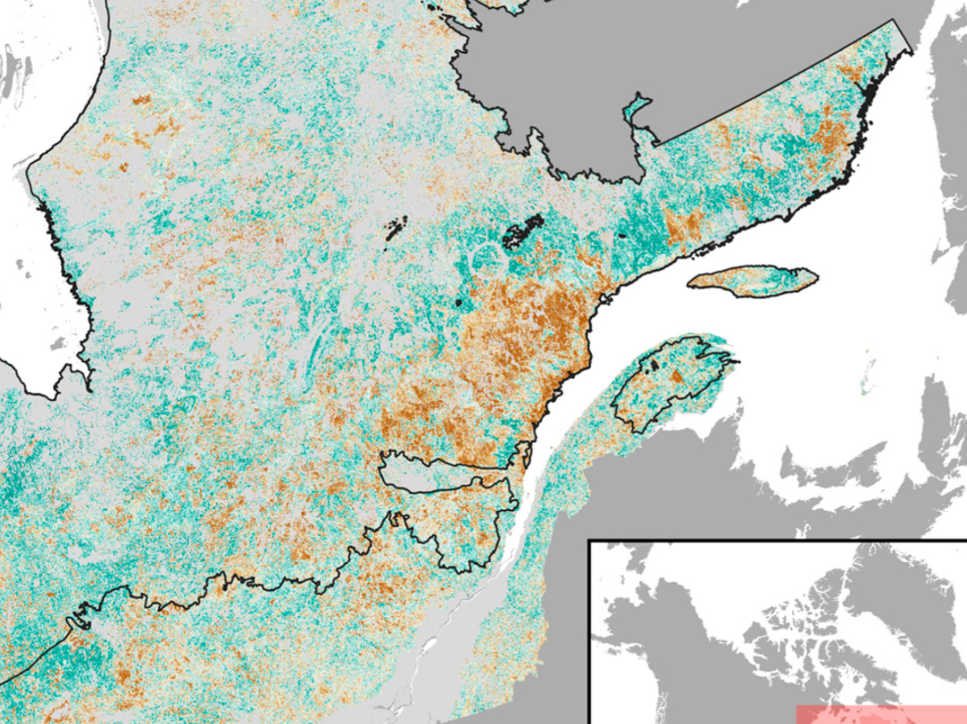
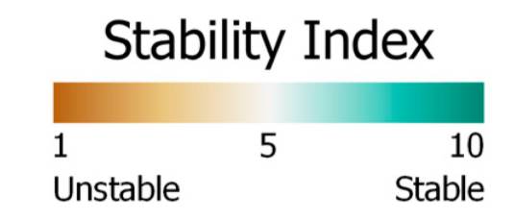
1/X
Introduction – Méthodes & Résultats – Discussion & Perspectives
L’indice de stabilité du couvert forestier (2003-2022) permet une perspective sur les perturbations
Pertes d’habitat
Exploitation forestière
Tordeuse des bourgeons de l’épinette (TBE)
Développement éolien
Mackey et al. in Land (2024)

Slide 10

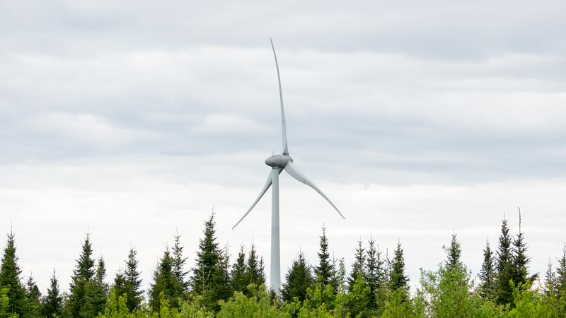
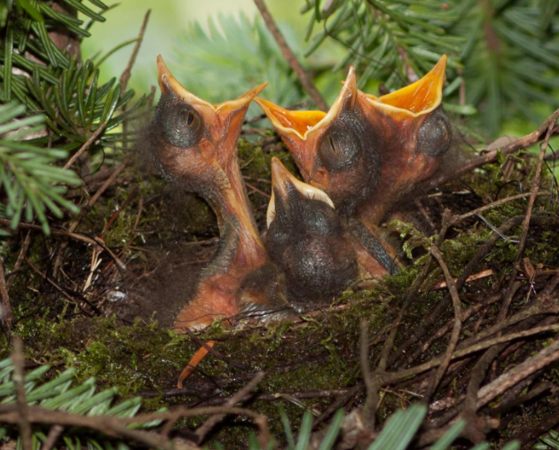
1/X
Introduction – Méthodes & Résultats – Discussion & Perspectives
Développer les énergies renouvelables
Comment :
Quantifier les impacts des infrastructures éoliennes sur l’habitat de la Grive de Bicknell ?
Identifier des zones de moindre conflit ?
Freiner l’érosion de la biodiversité
© Kent McFarland

Slide 11
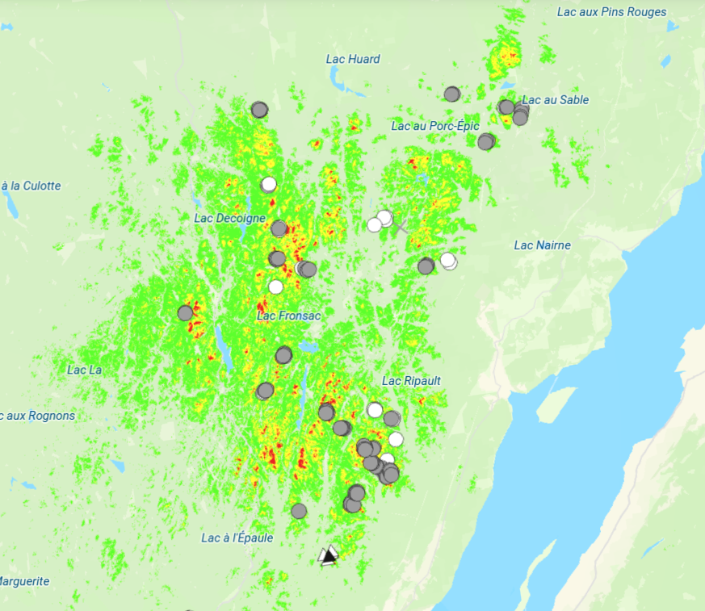
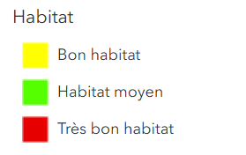
1/X
Introduction – Méthodes & Résultats – Discussion & Perspectives
Modélisation de l’habitat de la Grive à l’échelle du massif du lac Jacques-Cartier
Métriques forestières issues du LiDAR
Altitude
Hauteur moyenne de la canopée
Hétérogénéité de la hauteur de la canopée
Densité sous la canopée
Pourcentage de Sapin baumier
Tremblay et al. (2025, in review)

Slide 12
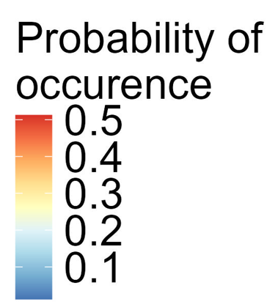
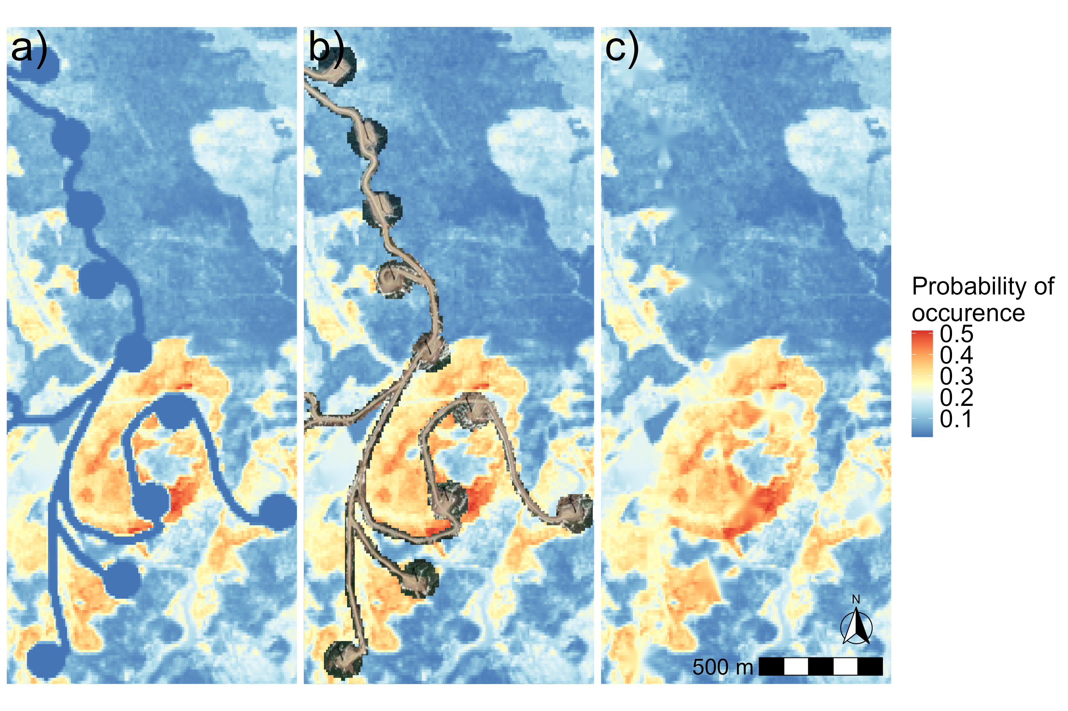
1/X
Introduction – Méthodes & Résultats – Discussion & Perspectives
Comment quantifier les impacts des infrastructures éoliennes sur l’habitat de la Grive de Bicknell ?
Empreinte des parcs éoliens
Habitat réinterpolé
Effacement de l’empreinte
Habitat de la Grive

Slide 13
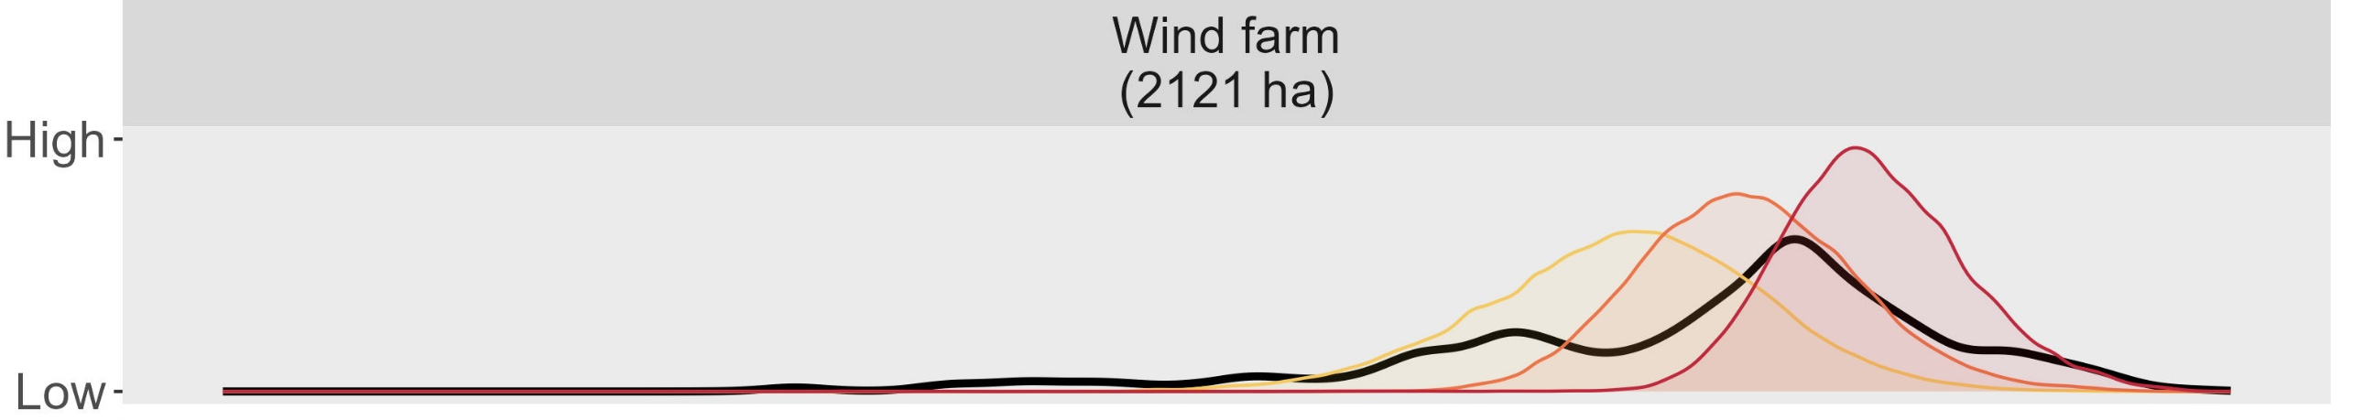
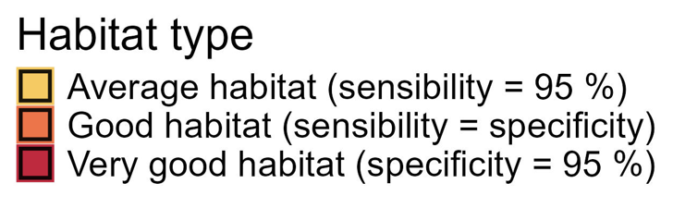
1/X
Introduction – Méthodes & Résultats – Discussion & Perspectives
Comment quantifier les impacts des infrastructures éoliennes sur l’habitat de la Grive de Bicknell ?
→ Densité relative des fermes éoliennes par qualité d’habitat

Slide 14
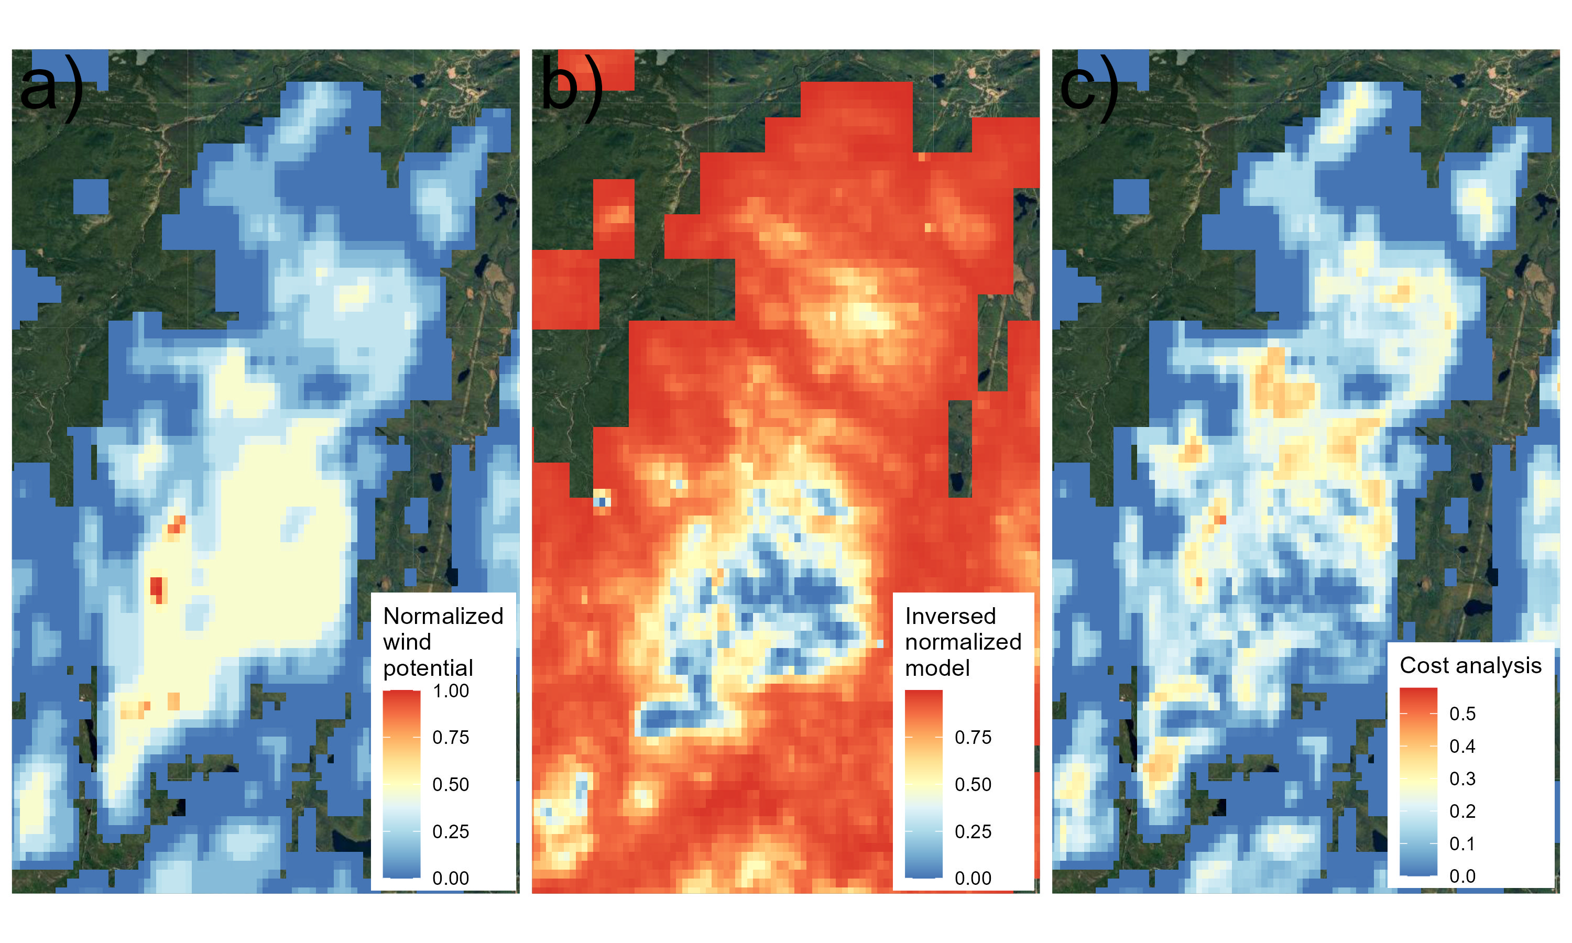

1/X
Introduction – Méthodes & Résultats – Discussion & Perspectives
Comment identifier des zones de moindre conflit entre potentiel éolien et qualité d’habitat pour la Grive ?

Slide 15
1/X
Introduction – Méthodes & Résultats – Discussion & Perspectives

Slide 16
1/X
Introduction – Méthodes & Résultats – Discussion & Perspectives

Slide 17
1/X
Introduction – Méthodes & Résultats – Discussion & Perspectives

Slide 18
1/X
Introduction – Méthodes & Résultats – Discussion & Perspectives

Slide 19
1/X
Introduction – Méthodes & Résultats – Discussion & Perspectives

Slide 20


Parc national de la Jacques-Cartier © Clément Proust
Merci pour votre attention
pierre.nassivera.ecology@gmail.com

Slide 21
Bibliographie choisie
Contexte climatique, effondrement de la biodiversité, futur énergétique
« BP Statistical Review of World Energy 2017 », s. d.
Dirzo, Rodolfo, Hillary S. Young, Mauro Galetti, Gerardo Ceballos, Nick J. B. Isaac, et Ben Collen. « Defaunation in the Anthropocene ». Science 345, nº 6195 (25 juillet 2014): 401‑6. https://doi.org/10.1126/science.1251817.
Evans, Annette, Vladimir Strezov, et Tim J. Evans. « Assessment of sustainability indicators for renewable energy technologies ». Renewable and Sustainable Energy Reviews 13, nº 5 (1 juin 2009): 1082‑88. https://doi.org/10.1016/j.rser.2008.03.008.
Hublin, Jean-Jacques, Abdelouahed Ben-Ncer, Shara E. Bailey, Sarah E. Freidline, Simon Neubauer, Matthew M. Skinner, Inga Bergmann, et al. « New Fossils from Jebel Irhoud, Morocco and the Pan-African Origin of Homo Sapiens ». Nature 546, nº 7657 (juin 2017): 289‑92. https://doi.org/10.1038/nature22336.
Internationale Energieagentur, éd. World Energy Outlook 2013. World Energy Outlook 2013. Paris, 2013.
Northrup, Joseph M., et George Wittemyer. « Characterising the Impacts of Emerging Energy Development on Wildlife, with an Eye towards Mitigation ». Ecology Letters 16, nº 1 (2013): 112‑25. https://doi.org/10.1111/ele.12009.
The Cenozoic CO2 Proxy Integration Project (CenCO2PIP) Consortium. « Toward a Cenozoic history of atmospheric CO2 ». Science 382, nº 6675 (8 décembre 2023): eadi5177. https://doi.org/10.1126/science.adi5177.
Thomas, Chris D., Alison Cameron, Rhys E. Green, Michel Bakkenes, Linda J. Beaumont, Yvonne C. Collingham, Barend F. N. Erasmus, et al. « Extinction Risk from Climate Change ». Nature 427, nº 6970 (janvier 2004): 145‑48. https://doi.org/10.1038/nature02121.
Urban, Mark C. « Accelerating extinction risk from climate change ». Science 348, nº 6234 (mai 2015): 571‑73. https://doi.org/10.1126/science.aaa4984.
Vega, Elwyn de la, Thomas B. Chalk, Paul A. Wilson, Ratna Priya Bysani, et Gavin L. Foster. « Atmospheric CO2 during the Mid-Piacenzian Warm Period and the M2 Glaciation ». Scientific Reports 10, nº 1 (9 juillet 2020): 11002. https://doi.org/10.1038/s41598-020-67154-8.
WWF Living Planet Report 2024 A System in Peril. 1. unveränderte engl.-sprachige Gesamtausgabe 2024. Berlin: WWF Deutschland, 2024.

Slide 22
Bibliographie choisie
Grive de Bicknell : statut, tendances et menaces
« Bicknell’s Thrush (Catharus Bicknelli): COSEWIC Assessment and Status Report 2022 ». Featured articles, 18 octobre 2023. https://www.canada.ca/en/environment-climate-change/services/species-risk-public-registry/cosewic-assessments-status-reports/bicknell-thrush-2022.html.
BirdLife DataZone. « Bicknell’s Thrush Catharus Bicknelli Species ». Consulté le 18 avril 2025. https://datazone.birdlife.org/species/factsheet/bicknells-thrush-catharus-bicknelli.
Cadieux, Philippe, Yan Boulanger, Dominic Cyr, Anthony R. Taylor, David T. Price, et Junior A. Tremblay. « Spatially explicit climate change projections for the recovery planning of threatened species: The Bicknell’s Thrush (Catharus Bicknelli) as a case study ». Global Ecology and Conservation 17 (1 janvier 2019): e00530. https://doi.org/10.1016/j.gecco.2019.e00530.
Freeman, Benjamin G., et Graham Montgomery. « Interspecific aggression by the Swainson’s Thrush (Catharus ustulatus) may limit the distribution of the threatened Bicknell’s Thrush (Catharus bicknelli) in the Adirondack Mountains ». The Condor: Ornithological Applications 118, nº 1 (1 février 2016): 169‑78. https://doi.org/10.1650/CONDOR-15-145.1.
« Grive de Bicknell - Carte des tendances - Statuts et tendances eBird ». Consulté le 18 avril 2025. https://science.ebird.org/status-and-trends/species/bicthr/trends-map.
Lemaître, Jérôme, et Vincent Lamarre. « Effects of Wind Energy Production on a Threatened Species, the Bicknell’s Thrush Catharus Bicknelli, with and without Mitigation ». Bird Conservation International 30, nº 2 (juin 2020): 194‑209. https://doi.org/10.1017/S095927092000012X.
Lloyd, John D. (ed ), et Kent P. (ed ) McFarland. « A Conservation Action Plan for Bicknell’s Thrush (Catharus Bicknelli) », 2017. https://bvearmb.do/handle/123456789/2316.
Mackey, Brendan, Sonia Hugh, Patrick Norman, Brendan M. Rogers, et Dominick Dellasala. « Insights into Boreal Forest Disturbance from Canopy Stability Index ». Land 13, nº 10 (octobre 2024): 1644. https://doi.org/10.3390/land13101644.
Townsend, Jason M., Kent P. McFarland, Christopher C. Rimmer, Walter G. Ellison, et James E. Goetz. « Bicknell’s Thrush (Catharus Bicknelli), Version 2.0 ». Birds of North America, 2015. https://doi.org/10.2173/bna.592.

Slide 23
Bibliographie choisie
Grive de Bicknell & Modélisation de niche (SDM)
Atwood, Jonathan L., Christopher C. Rimmer, Kent P. McFarland, Sophia H. Tsai, et Laura R. Nagy. « Distribution of Bicknell’s Thrush in New England and New York ». The Wilson Bulletin 108, nº 4 (1996): 650‑61.
Aubry, Yves, André Desrochers, et Gilles Seutin. « Avian Conservation and Ecology: Bicknell’s Thrush (<em>Catharus Bicknelli</Em>) Habitat Occupancy in Québec’s Laurentian Highlands ». Avian Conservation and Ecology 13, nº 2 (13 septembre 2018). https://doi.org/10.5751/ACE-01226-130208.
Buisson, Laëtitia, Wilfried Thuiller, Nicolas Casajus, Sovan Lek, et Gaël Grenouillet. « Uncertainty in Ensemble Forecasting of Species Distribution ». Global Change Biology 16, nº 4 (2010): 1145‑57. https://doi.org/10.1111/j.1365-2486.2009.02000.x.
Chefaoui, Rosa M., et Jorge M. Lobo. « Assessing the effects of pseudo-absences on predictive distribution model performance ». Ecological Modelling 210, nº 4 (10 février 2008): 478‑86. https://doi.org/10.1016/j.ecolmodel.2007.08.010.
Fourcade, Yoan, Aurélien G. Besnard, et Jean Secondi. « Paintings Predict the Distribution of Species, or the Challenge of Selecting Environmental Predictors and Evaluation Statistics ». Global Ecology and Biogeography 27, nº 2 (2018): 245‑56. https://doi.org/10.1111/geb.12684.
Guisan, Antoine, et Wilfried Thuiller. « Predicting Species Distribution: Offering More than Simple Habitat Models ». Ecology Letters 8, nº 9 (2005): 993‑1009. https://doi.org/10.1111/j.1461-0248.2005.00792.x.
Lambert, J. Daniel, Kent P. McFARLAND, Christopher C. Rimmer, Steven D. Faccio, et Jonathan L. Atwood. « A PRACTICAL MODEL OF BICKNELL’S THRUSH DISTRIBUTION IN THE NORTHEASTERN UNITED STATES ». The Wilson Bulletin 117, nº 1 (mars 2005): 1‑11. https://doi.org/10.1676/04-013.
Leroy, Boris, Robin Delsol, Bernard Hugueny, Christine N. Meynard, Chéïma Barhoumi, Morgane Barbet-Massin, et Céline Bellard. « Without Quality Presence–Absence Data, Discrimination Metrics Such as TSS Can Be Misleading Measures of Model Performance ». Journal of Biogeography 45, nº 9 (2018): 1994‑2002. https://doi.org/10.1111/jbi.13402.

Slide 24
Bibliographie choisie
Interpolation spatiale
Li, Jin. « A Critical Review of Spatial Predictive Modeling Process in Environmental Sciences with Reproducible Examples in R ». Applied Sciences 9, nº 10 (janvier 2019): 2048. https://doi.org/10.3390/app9102048.
Li, Jin, et Andrew D. Heap. « Spatial interpolation methods applied in the environmental sciences: A review ». Environmental Modelling & Software 53 (1 mars 2014): 173‑89. https://doi.org/10.1016/j.envsoft.2013.12.008.
Li, Zhanglin. « An Enhanced Dual IDW Method for High-Quality Geospatial Interpolation ». Scientific Reports 11, nº 1 (10 mai 2021): 9903. https://doi.org/10.1038/s41598-021-89172-w.
Li, Zhanglin, Xialin Zhang, Rui Zhu, Zhiting Zhang, et Zhengping Weng. « Integrating Data-to-Data Correlation into Inverse Distance Weighting ». Computational Geosciences 24, nº 1 (1 février 2020): 203‑16. https://doi.org/10.1007/s10596-019-09913-9.

